Slide 1
Az ókomédia alsó ruházata
Antal Réka – Az Ókortörténetírás Műhelytitkai – 2025. 09. 25.

Slide 2
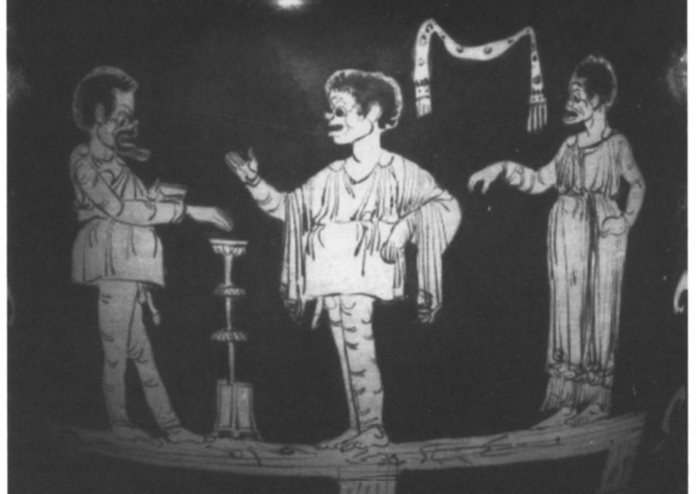
Az ókomédia jelmezei
Első előadás 487/6 városi Dionüsszia
Források: szövegben, terrakotta figurák, vázák
Karakterre/karakter típusra jellemző
Korabeli ruházat – férfi karaktereknél rövid tunika
Alsó ruházat – eredete bizonytalan
Maszk

Slide 3
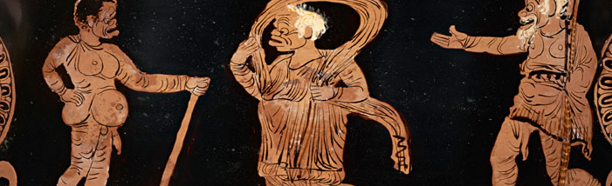
A torzó és a harisnya
Torzó: ujjatlan egyberuha, vállon felkapcsolt, mellbimbó és testszőrzet ráfestve + nagy bőr phallosz
Harisnya: karra és lábra
Főleg csak férfi karaktereknek, esetleg terhes nő
Gyapjúból – nem illúziónak szánták

Slide 4
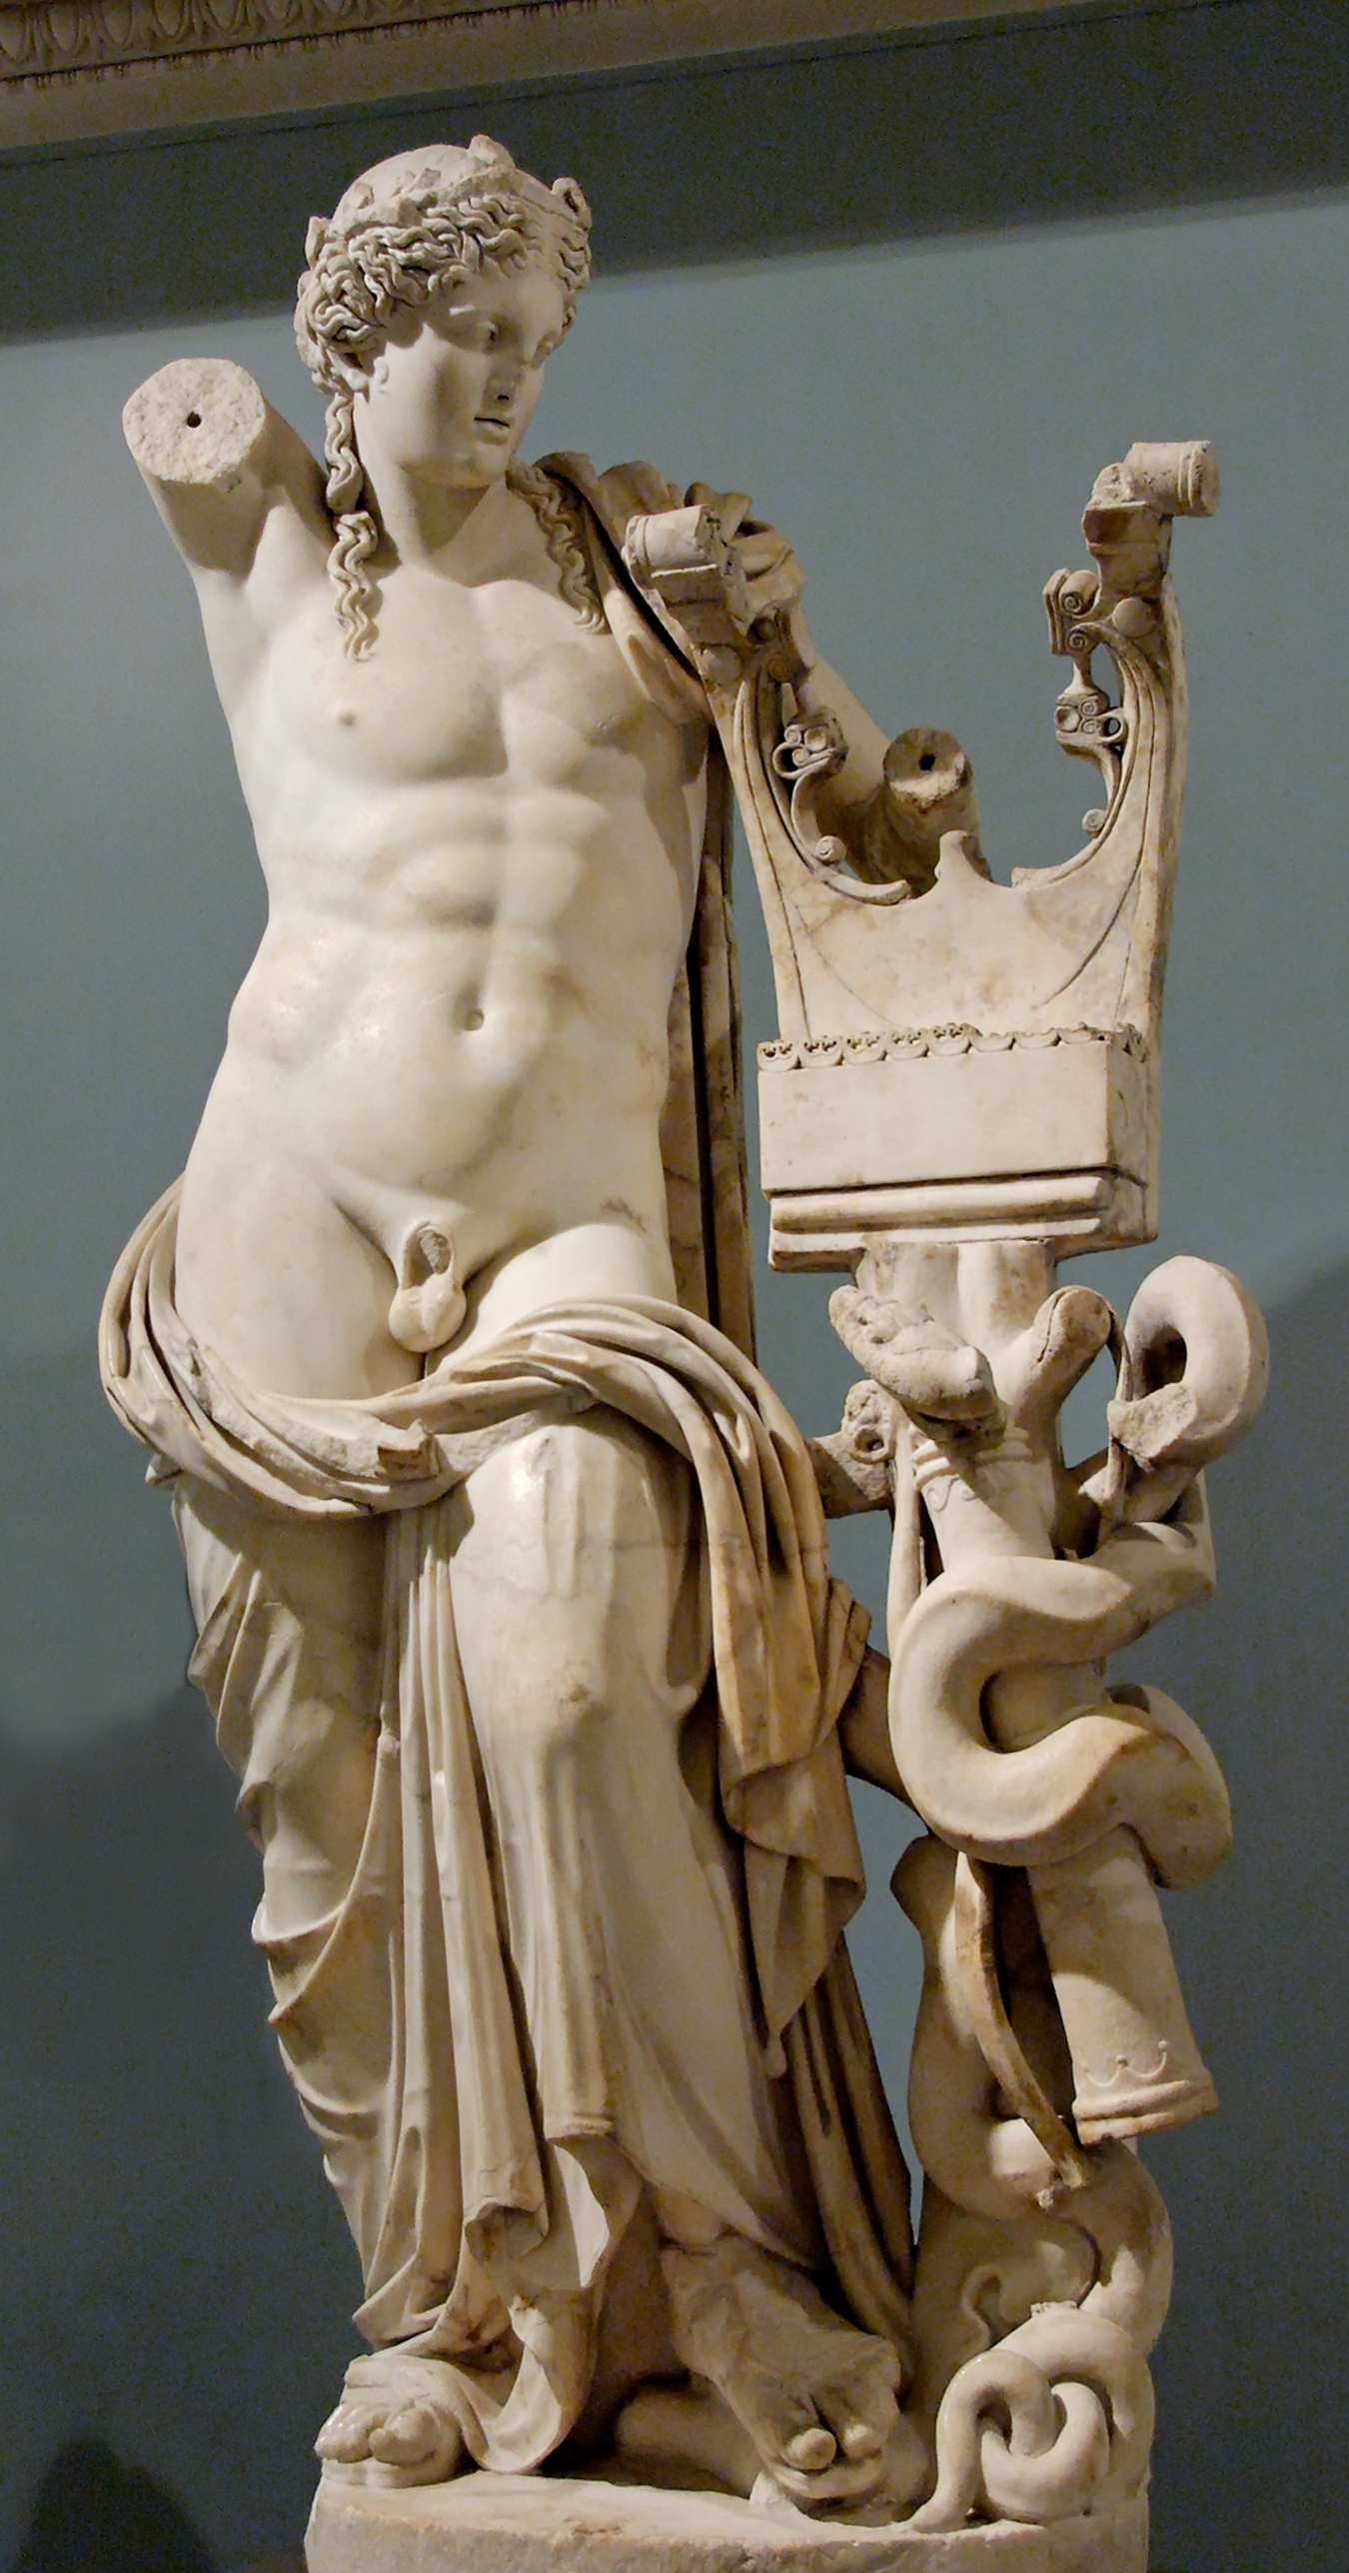
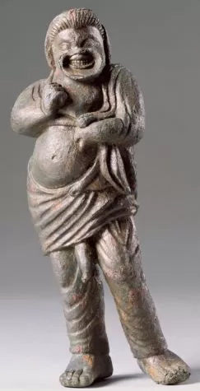
A görög szépségideál ellentéte
Atlétikátlan alkat, ráncos bőr + komikusan hatalmas phallosz = esztétikailag és morálisan is alábbvaló
Maszk hasonló módon ezt tükrözte

Slide 5
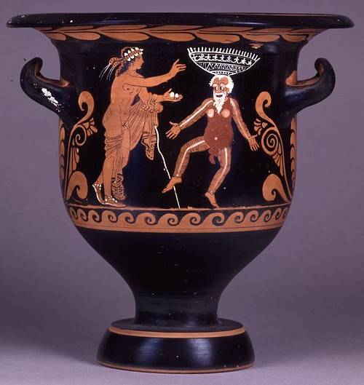
Variációk
Később a torzót volt hogy sötétbarnára vagy pirosra festették
Állatias változatok ( madár emberek vagy szatírok esetében)
Személyre szabott pl.: Arisztophanész Kleónja

Slide 6
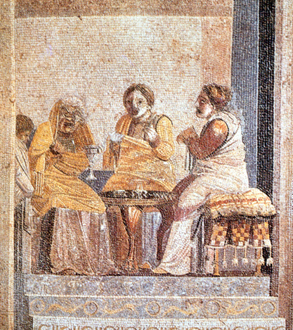
Újkomédiai átmenet
Az újkomédiához közeledve kifinomodik
Fiatal karaktereknél egyre inkább elhagyják, csak maszk és ruha marad
Szolgáknál és öregembereknél még használják, de a phallosz kisebb lesz

Slide 7
Források:
Alan Hughes: The Costumes of Old and Middle Comedy, Bulletin of the Institute of Classical Studies , 2006, Vol. 49 (2006), pp. 39-68
Gregory McCart: Masks in Greek and Roman Theater, In: The Cambridge Companion to Greek and Roman Theater, ed.: Marianne McDonald, J. Michael Walton, Cambridge University Press 2007, pp. 247-267.
James Robson: Setting the Scene: Theater Space and Costumes, In: James Robson: Aristophanes – An Introduction, Bloomsbury 2009, pp. 36-51

